Slide 1

Формули за извършване на аритметични действия с въведените данни
Функции: сумиране, средноаритметично, минимум и максимум.
КМИТ, 6 клас, Маврова-Ненкова

Slide 2
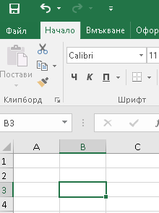
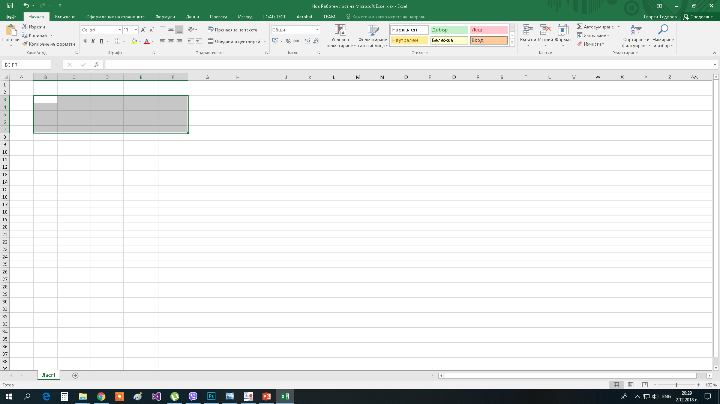
1. Област в електронна таблица
а)
Адрес на клетка
Името на колоната и номера на реда
Пример: В3, A4, F5, …
б)
Област от клетки
Две или повече клетки в един работен лист, техния адрес се изписва от адресите на първата в ляво и последната в дясно клетки, разделени с двуеточие
Пример: В3:F7, A4:C23, ….

Slide 3
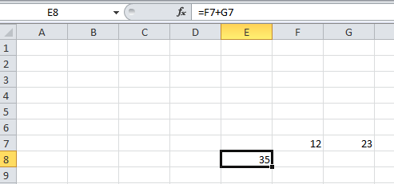

2. Формули в електронна таблица
Формула в електронна таблица е последователност от различни
действия: събиране, изваждане, умножение, деление, степенуване и др. със стойности на клетки, числа и др.
За да изпишем формула, въвеждаме знака “=“ , след това чрез мишката избираме клетката с която искаме да започнем, избираме действието което ни е нужно да извършим и клетката, с която трябва да бъде извършено,
натискаме клавиша Enter.
При промяна на стойността в дадена клетка, участваща във формулата,
автоматично се променя и резултатът в клетката с формулата.

Slide 4
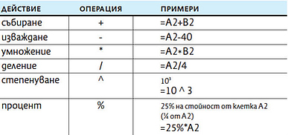
3. Действия с формули
Събиране
Изваждане
Умножение
Деление
Степенуване
Процент
КМИТ, 6 клас, Маврова

Slide 5
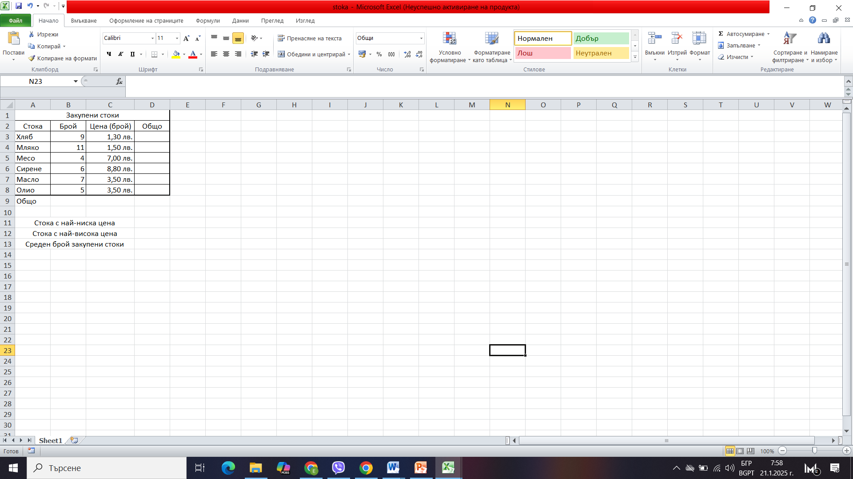
Упражнение 1
Зад.1/стр.28 от учебника
Изтеглете файла stoka.xlsx от приложените материали и го съхранете в работната папка на Вашия компютър. Отворете файла. Въведете формули, с които да пресметнете общата сума на всяка закупена стока.
КМИТ, 6 клас, Маврова-Ненкова

Slide 6
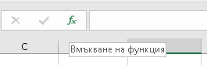
4. Вградени функции в електронна таблица
Вградена функция е предварително създадена формула, която извършва изчисления с помощта на конкретни стойности, наречени аргументи.
Всички функции в Excel могат да се избират от f_{x}
КМИТ, 6 клас, Маврова-Ненкова

Slide 7
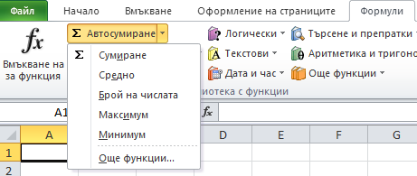
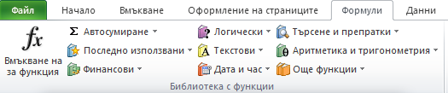
Всички функции в Excel могат да се избират и от
Формули/Formulas → Автосумиране/Autosum или от Формули/Formulas → Вмъкване на функция/Insert Functions

Slide 8
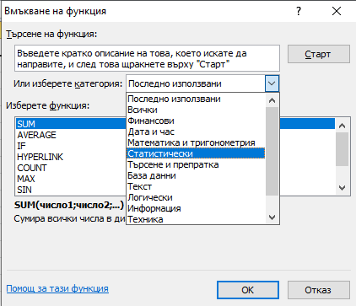
И трите начина за вмъкване на вградена функция в Excel водят до отваряне на прозореца Вмъкване на функция/Insert function.
Функциите
Минимум/MIN,
Максимум/MAX,
Средно аритметично/AVERAGE
и Сума/SUM
се намират в категория Статистически/Statistical
КМИТ, 6 клас, Маврова-Ненкова

Slide 9
Упражнение 2
Зад.2/стр.29 от учебника
Отворете файла stoka.xlsx.
Като използвате вградените функции SUM, MIN, MAX, AVERAGE.
ПРЕСМЕТНЕТЕ ОБЩИЯ БРОЙ И ОБЩАТА СТОЙНОСТ НА ЗАКУПЕНИТЕ СТОКИ, СТОКИ, СТОЙНОСТТА НА СТОКАТА С НАЙ-НИСКА ЦЕНА И НАЙ-ВИСОКА ЦЕНА И СРЕДНИЯ БРОЙ НА ЗАКУПЕНИТЕ СТОКИ.
КМИТ, 6 клас, Маврова

